Slide 1



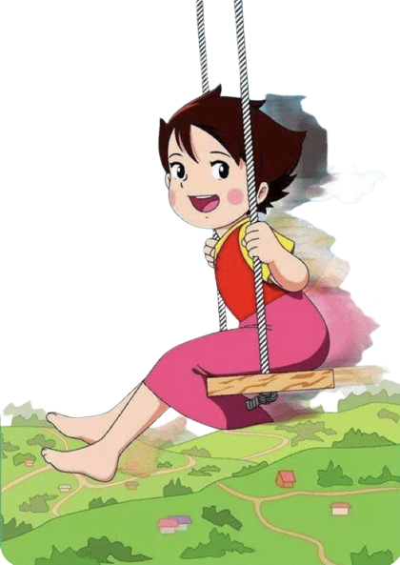

١٠ - ٧ طرح الكسور المتشابهة
أ/ فاطمة جبران

Slide 2


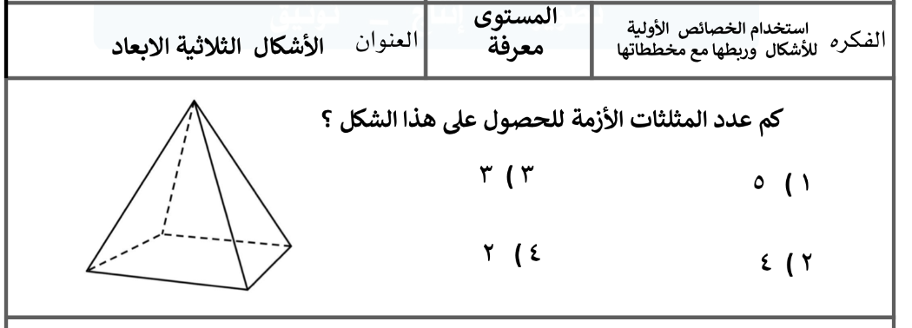
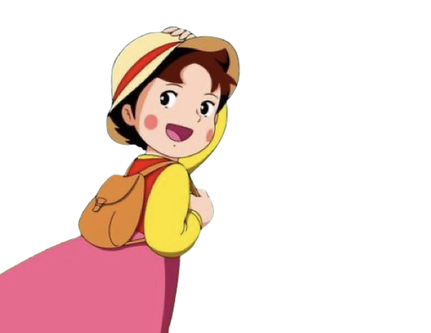
أ/ فاطمة جبران

Slide 3


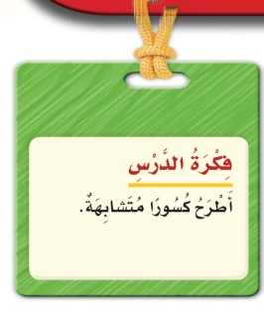


أ/ فاطمة جبران

Slide 4


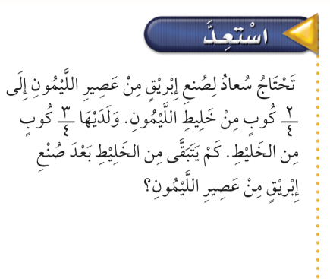
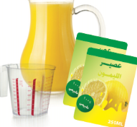
صفحة الكتاب ٨١
أ/ فاطمة جبران

Slide 5
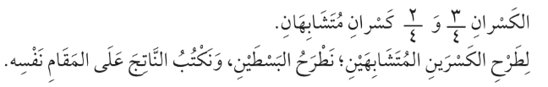
صفحة الكتاب ٨١
أ/ فاطمة جبران

Slide 6
صفحة الكتاب ٨١
أ/ فاطمة جبران

Slide 7
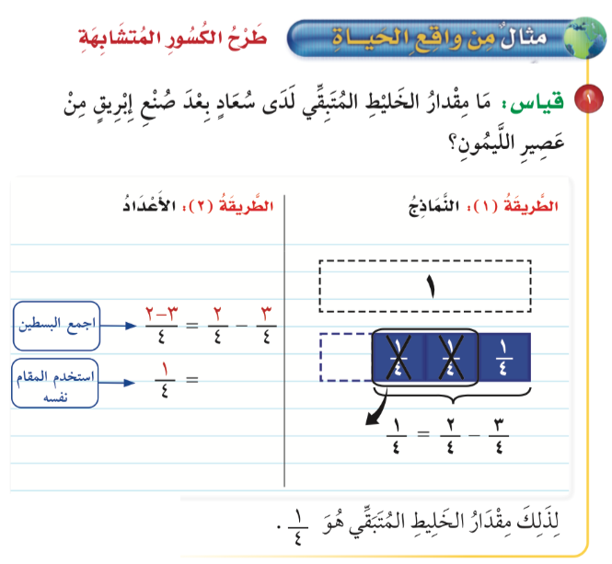
صفحة الكتاب ٨١
أ/ فاطمة جبران

Slide 8
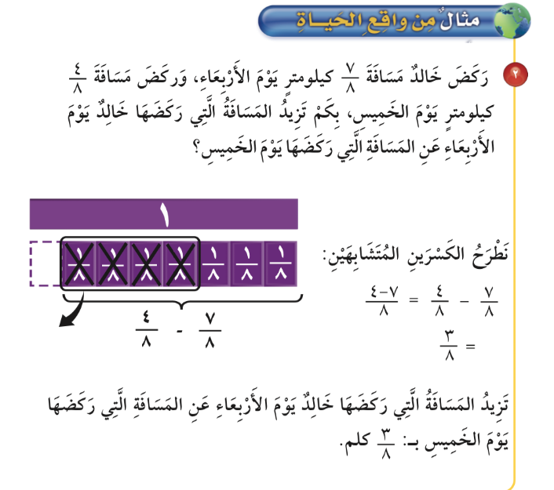
صفحة الكتاب ٨٢
أ/ فاطمة جبران

Slide 9

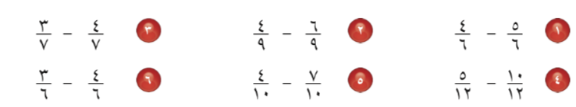

صفحة الكتاب ٨٢
🌟
🌟
🌟
أ/ فاطمة جبران

Slide 10
صفحة الكتاب ٨٢
🌟
🌟
🌟
أ/ فاطمة جبران

Slide 11

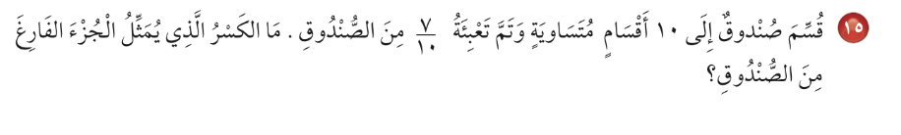
صفحة الكتاب ٨٣
🌟
🌟
🌟
أ/ فاطمة جبران

Slide 12


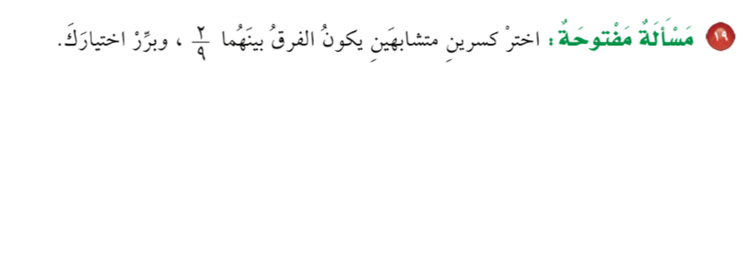
صفحة الكتاب ٨٣
🌟
🌟
🌟
أ/ فاطمة جبران

Slide 13


ماذاتعلمت ؟
أ/ فاطمة جبران

Slide 14






ممتع 🤩
قيم نفسك بالنسبة لفهمك للدرس
ممتع 🤩
سهل 😍
سهل 😍
أ/ فاطمة جبران

Slide 15

أ/ فاطمة جبران

Slide 16


الواجب المنزلي
أ/ فاطمة جبران

